Slide 1
التعليم
أولا : أهمية التعليم
ثانيا : مهام وزارة التربية والتعليم
ثالثا : مظاهر اهتمام جلالة الملك عبد الله الثاني في التعليم
رابعا : مراحل التعليم في الأردن
خامسا : الثقافة العسكرية

Slide 2
أهمية التعليم
التعليم: يعد التعليم من أهم الخدمات التي تقدمها الدولة للمواطنين لأنه:
1- تطوير المجتمع في مختلف المجالات
2- وسيلة لتحسين المستوى الاقتصادي والاجتماعي للأفراد
3- يسهم في إعداد القوى العاملة التي يحتاج إليها المجتمع.
كيف يسهم التعليم في اعداد القوى العاملة؟
بالتعليم يتم اعداد الطبيب والمهندس والمعلم وغيرهم مما يعملون على تطوير المجتمع

Slide 3
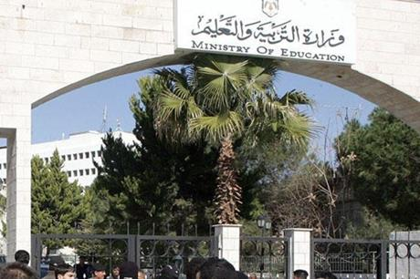
مهام وزارة التربية والتعليم
عدد ؟
عملت الحكومة الأردنية متمثلة في وزارة التربية والتعليم على تقديم الخدمات التعليمية:
1- بناء المدارس وتجهيزها بأحدث الاجهزة .
2- تدريب المعلمين وتأهيلهم .
3- توفير المناهج الدراسية.
برأيك، هل يمثل الإنفاق على التعليم عبئا على الدولة؟
نعم ، تكلفة بناء المدارس وطباعة المناهج وتوفير الكتب وإعطاء الرواتب للمعلمين .

Slide 4
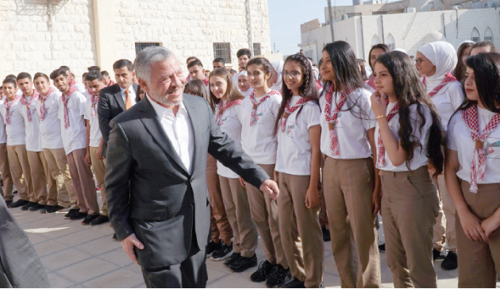
مظاهر اهتمام جلالة الملك عبد الله الثاني في قطاع التعليم
شهد التعليم تطورا ملحوظا في عهد جلالة الملك عبد الله ومن مظاهر اهتمامه :
1- ازدياد عدد المدارس وتحسين نوعيه التعليم.
2- دعم مبادرات والمشروعات التربوية الهادفة مثل جائزة الملكة رانيا العبدالله للتميز التربوي.
3- مشاركة المؤسسات الخاصة في انشاء المدارس.
اذكر ؟

Slide 5
مراحل التعليم في الاردن
تقسم مراحل التعليم في الأردن إلى ثلاث مراحل :
تعد مرحلة التعليم الأساسي هي مرحلة إلزامية، وبعدها يختار الطالب أحد نوعي التعليم
( الاكاديمي أو المهني ).
ما المقصود بالتعليم الأكاديمي؟
أن يختار الطالب في مرحلة التعليم الثانوي أحد فرع التعليم (الأدبي او العلمي)
مراحل التعليم في الأردن
مرحلة التعليم الثانوي
مرحلة التعليم الأساسي
مرحلة رياض الأطفال

Slide 6
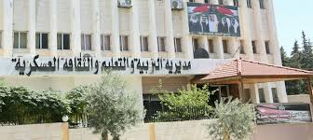
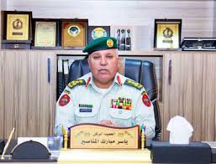
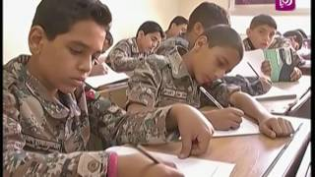
الثقافة العسكرية
الثقافة العسكرية: هي مؤسسة تربوية عسكرية تقدم
خدمات تعليمية واجتماعية لشرائح واسعة من المجتمع الأردني ،
خاصة لأبناء العسكريين و أبناء البادية الأردنية.
ومن أهم هذه الخدمات :
1- تأمين المدارس باحتياجاتها من الكتب المدرسية والوسائل التعليمية.
2- تفعيل تكنولوجيا التعليم عن طريق مختبرات الحاسوب .
عدد ؟

